Slide 1
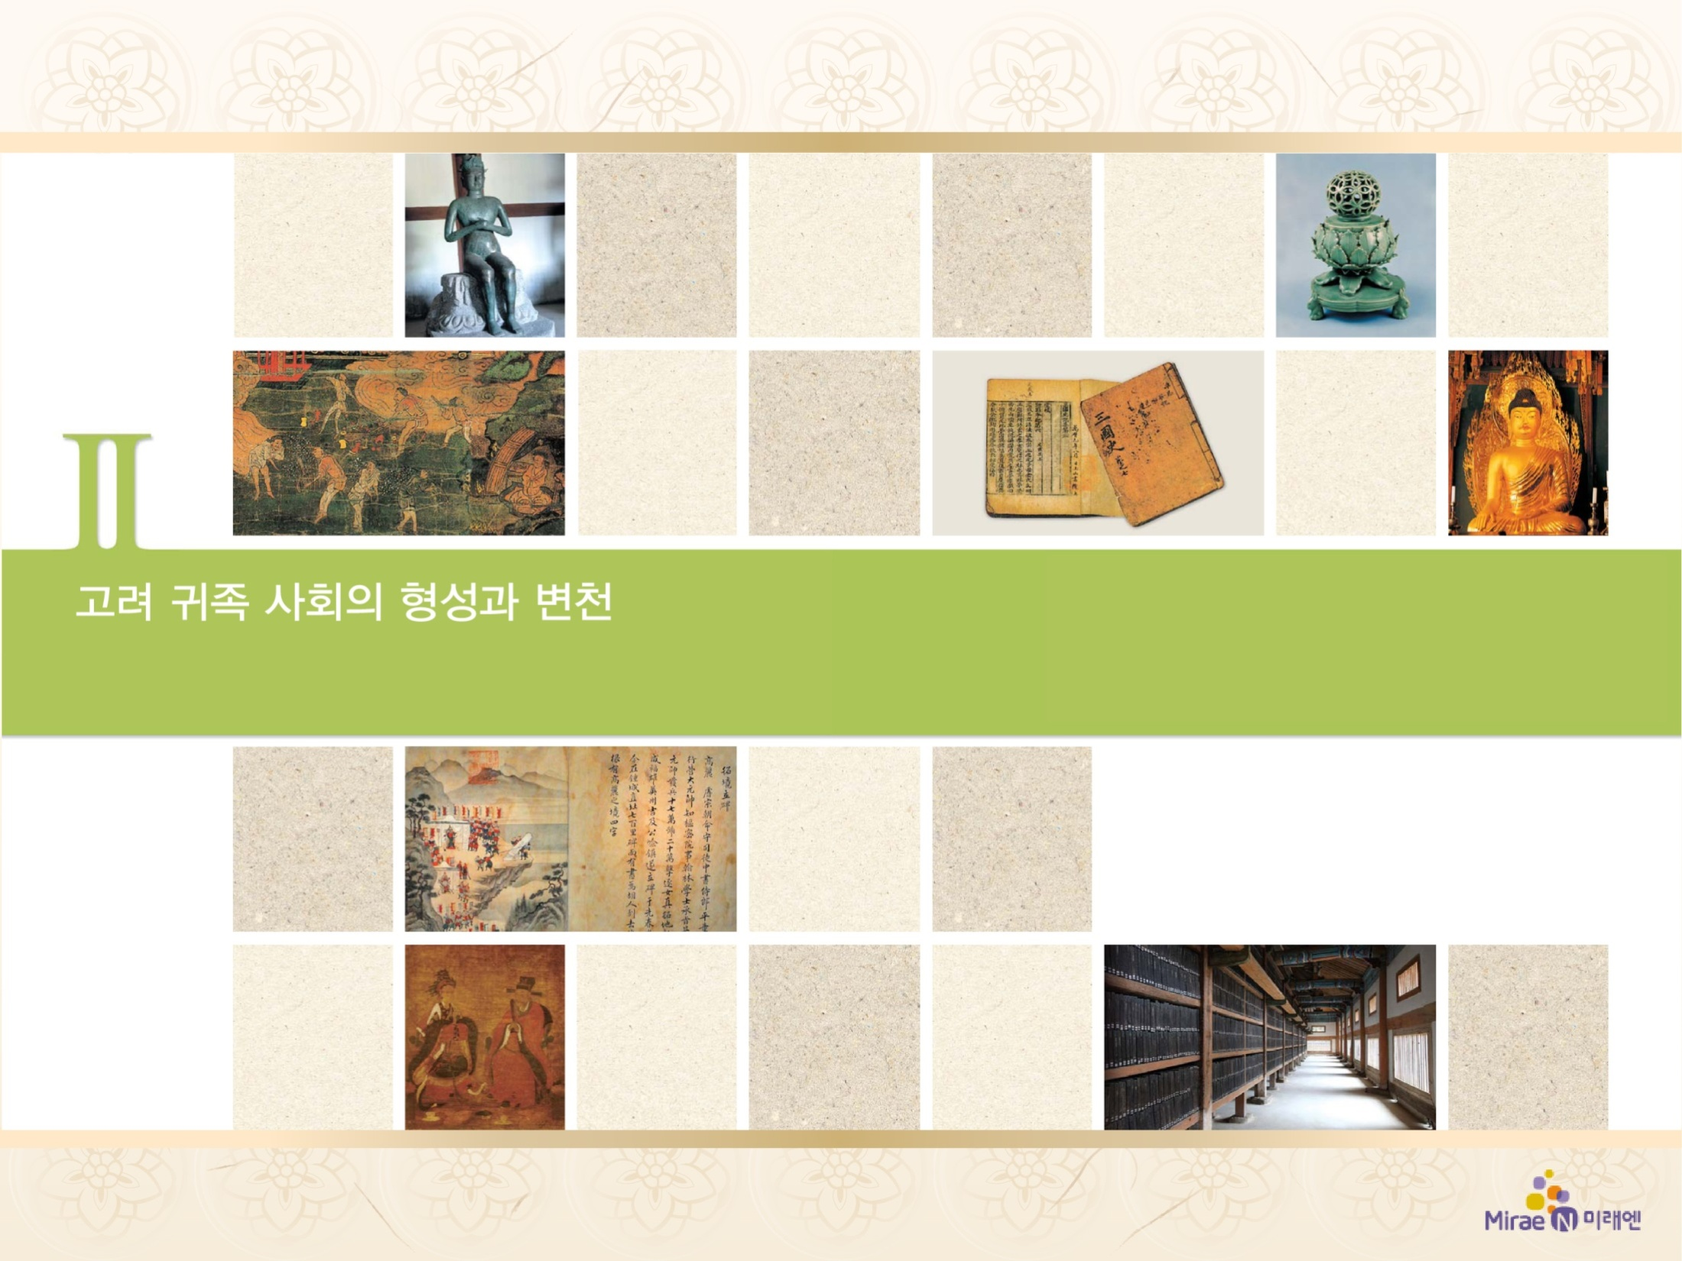
1. 고려의 성립과 정치 발전
원의 간섭과 공민왕의 반원 개혁 정치
6

Slide 2



고려의 자주성을 지키려고 한 공민왕의 반원 개혁 정치를 이해할 수 있다.
신진 사대부와 신흥 무인 세력의 성장 과정을 파악할 수 있다.

Slide 3

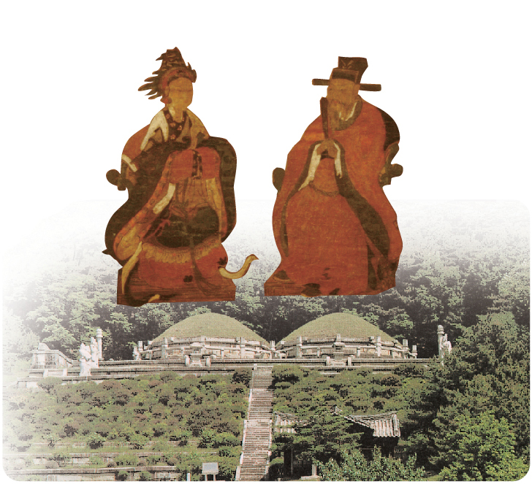
1. 고려의 성립과 정치 발전
원의 간섭과 공민왕의 반원 개혁 장치
(75쪽)
6
◀ 공민왕과 노국 대장 공주
(서울 공민왕 사당)
▲공민왕릉과 노국 대장 공주의 능인 현정릉(개성)이다.

Slide 4

1. 고려의 성립과 정치 발전
원의 간섭과 공민왕의 반원 개혁 장치
(75쪽)
6
원의 내정 간섭
① 내정 간섭: 왕실ㆍ관청 명칭 격하, 다루가치 파견,
특산물ㆍ공녀 요구
② 영토 축소: 쌍성총관부(화주), 동녕부(서경),
탐라총관부(제주) 설치
③ 일본 원정에 동원: 두 차례 동원되었으나 실패,
정동행성의 내정 간섭
④ 교류: 고려에 몽골풍 유행, 원의 지배층에 고려양 전래

Slide 5
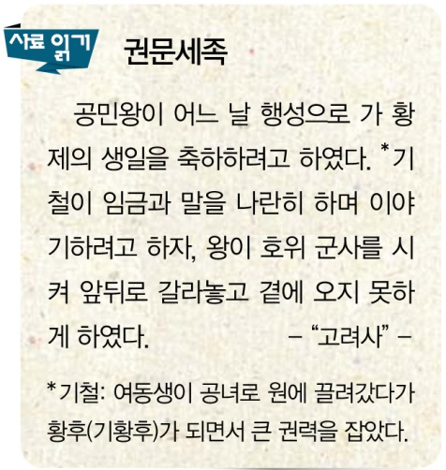
1. 고려의 성립과 정치 발전
원의 간섭과 공민왕의 반원 개혁 장치
(75쪽)
6
2. 권문세족
① 등장: 원 간섭기에 새로운 지배층
으로 등장 → 친원적 성향
② 정치: 음서로 관직 진출, 도평의사사
장악
③ 경제: 대농장 차지, 농민을 핍박

Slide 6
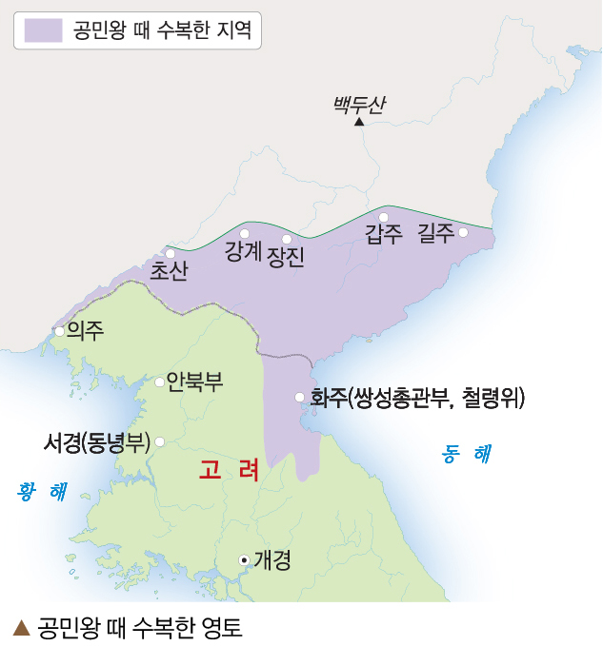
1. 고려의 성립과 정치 발전
원의 간섭과 공민왕의 반원 개혁 장치
(76쪽)
6
3. 공민왕의 반원 개혁 정치
① 배경: 한족의 반란으로 원 쇠퇴,
왕권 강화
② 반원 자주 개혁: 친원 세력 숙청,
정동행성 폐지, 쌍성총관부 탈환,
왕실 호칭 및 관제 복구

Slide 7
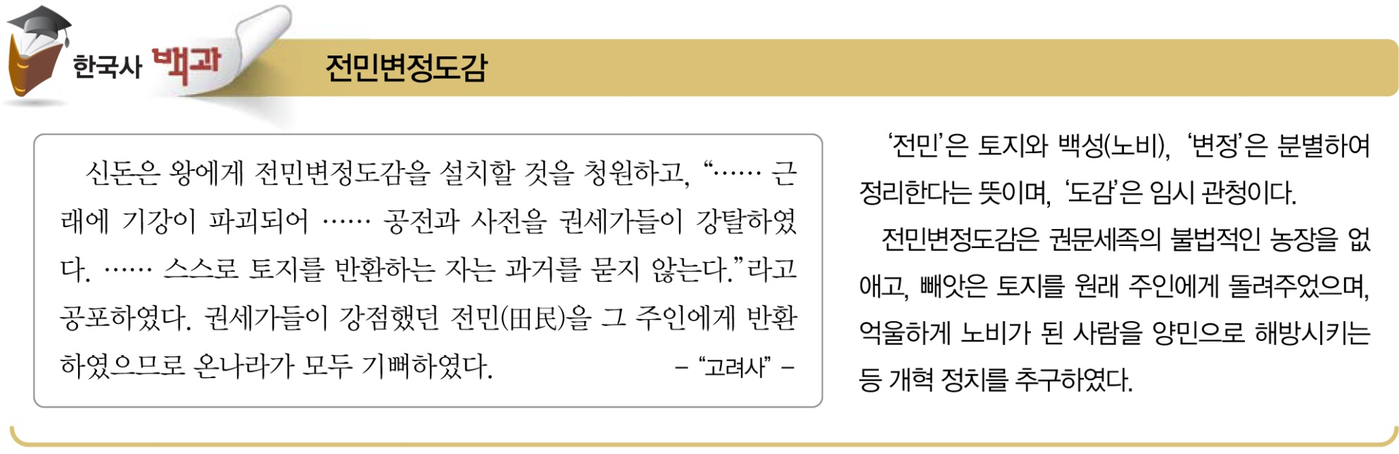
1. 고려의 성립과 정치 발전
원의 간섭과 공민왕의 반원 개혁 장치
(76쪽)
6
③ 내정 개혁: 정방 폐지(인사권 장악), 신진 사대부 등용ㆍ
권문세족 억압, 신돈 등용ㆍ전민변정도감 설치
④ 결과: 홍건적ㆍ왜구의 침입, 신진 사대부 성장 미약,
권문세족의 반발 → 공민왕 시해로 중단

Slide 8
1. 고려의 성립과 정치 발전
원의 간섭과 공민왕의 반원 개혁 장치
(76쪽)
6
4. 신진 사대부의 성장
① 형성: 지방 향리, 중소 지주 중심으로 과거를 통해
중앙에 진출
② 성격: 권문세족 비판, 성리학 수용, 친명적 성향
5. 고려의 멸망
① 신흥 무인 세력 성장: 홍건적과 왜구 격퇴 과정에서
성장
② 조선 건국: 이성계와 신진 사대부의 정도전 등이
손잡고 조선 건국

Slide 9
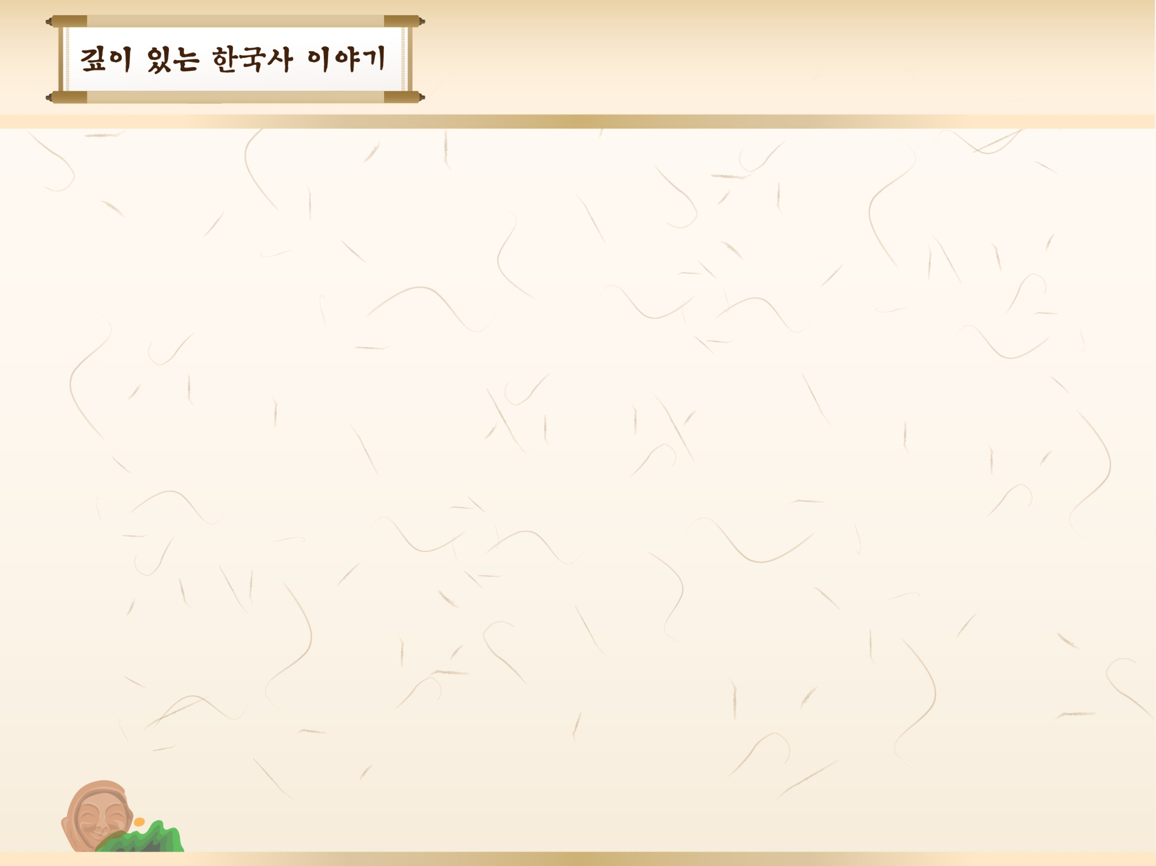
1. 고려의 성립과 정치 발전
원의 간섭과 공민왕의 반원 개혁 장치
(77쪽)
6
[사고력 키우기]
1. 자료를 참고하여 지배층 변화의 계기가 된 사건인
(가), (라)를 채워 보자.
[답] (가) 과거제
(라) 공민왕의 반원 개혁 정치

Slide 10
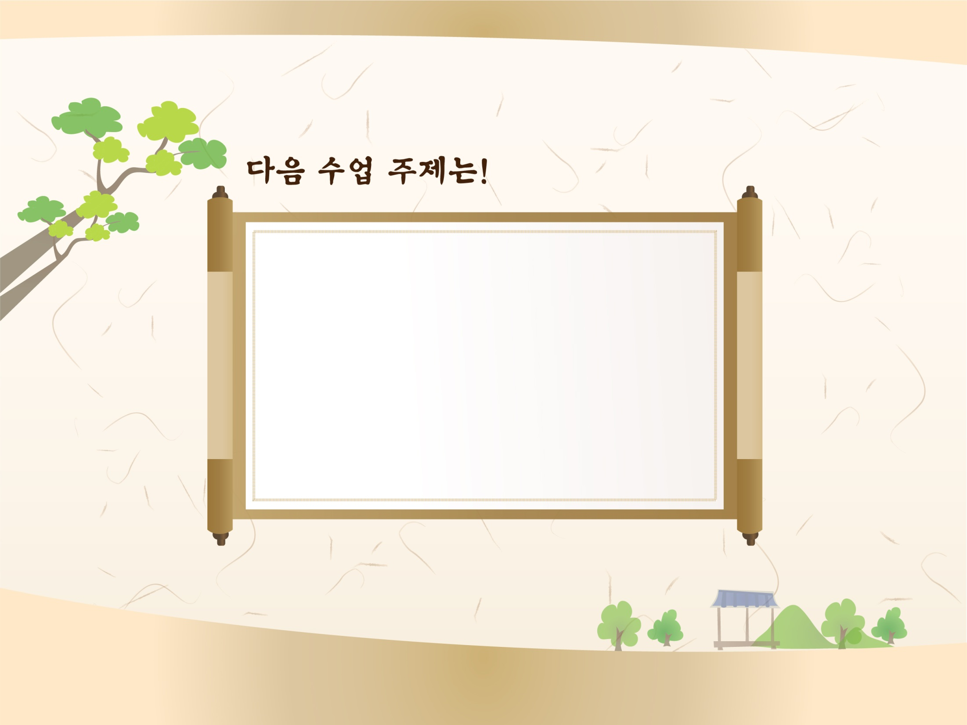
토지 제도와 수취
체제의 정비
입니다.
1

